Slide 1
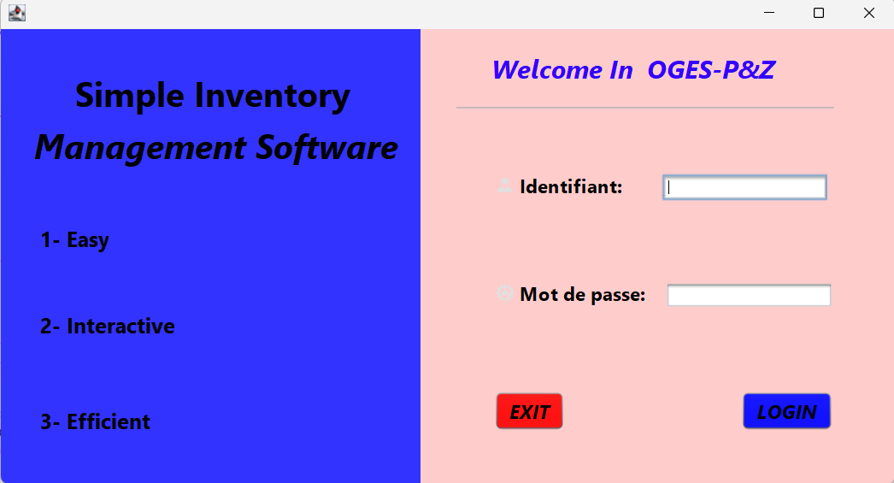

Slide 2

PRÉSENTATION Thème: APPLICATION DE GESTION DE VENTE ET DE STOCK EN JAVA
Présenté par POUYA Boris Hector &
ZONGO Djamel Steephen
Sous la supervision de Dr Thiombiano
Date:03 Février 2025

Slide 3
PLAN
CONTEXTE
A
Architecture technique & outils utilisées
B
Fonctionnalités principales
D
Bilan & perspectives
CONCLUSION

Slide 4
CONTEXTE
Dans le cadre d’une PME de distribution en gros, le processus manuel de suivi des produits, de traitement des commandes et de génération des rapports quotidiens devient laborieux et source d’erreurs. Notre application vise à automatiser ces tâches afin d’améliorer l’efficacité opérationnelle, la fiabilité des données et la réactivité a la vente des produits.

Slide 5
A- Architecture technique & outils utilisées
Architecture en quatre couches
1.Modèle (Entités) : classes Java représentant Produit, Commande, Report, Facture.
2.DAO : accès aux données via JDBC
3.Service : logique métier (vérification de stock, calcul de totaux, génération de factures).
4.UI console : interface textuelle pour l’utilisateur.
5.Icon : bouton d’utilisateur pour l’identifiant, le mot de passe, les boutons dans le Dashboard(réf. diapositive 8)

Slide 6
Outils utilisées
. Java : 17
. PostgreSQL : 14
. IDE : NetBeans

Slide 7

B-Fonctionnalités principales
Login
Il s’agit de l’interface de connexion comprenant deux paramètres:
. Identifiant: ici « steph » , c’est la partie permettant de vérifier si la personne a accès a la base de données de l'application
. Mot de passe: ici « root » , c’est le mot de passe a entrer pour se connecter aux différents modules

Slide 8
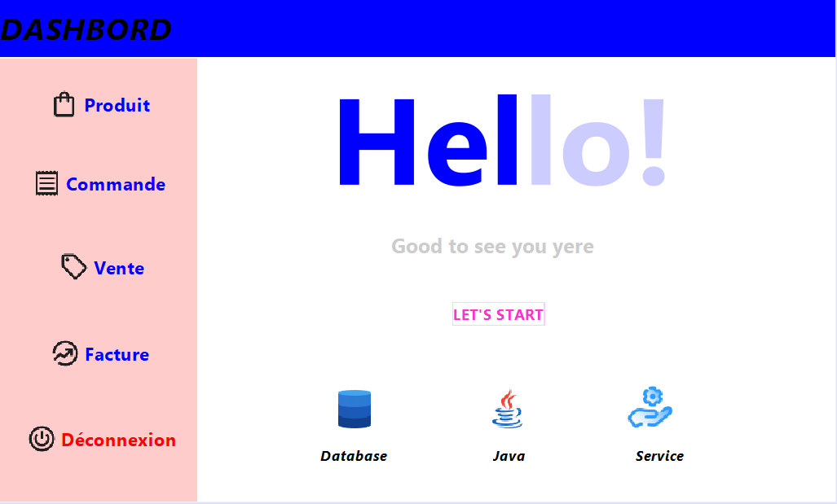
2. Dashbord/Home
Il s’agit de l’interface d’accueil permettant grâce aux boutons de se rendre dans les différents modules de notre application, en plus il y a un bouton de déconnexion qui permet de retourner a l’interface de Login

Slide 9
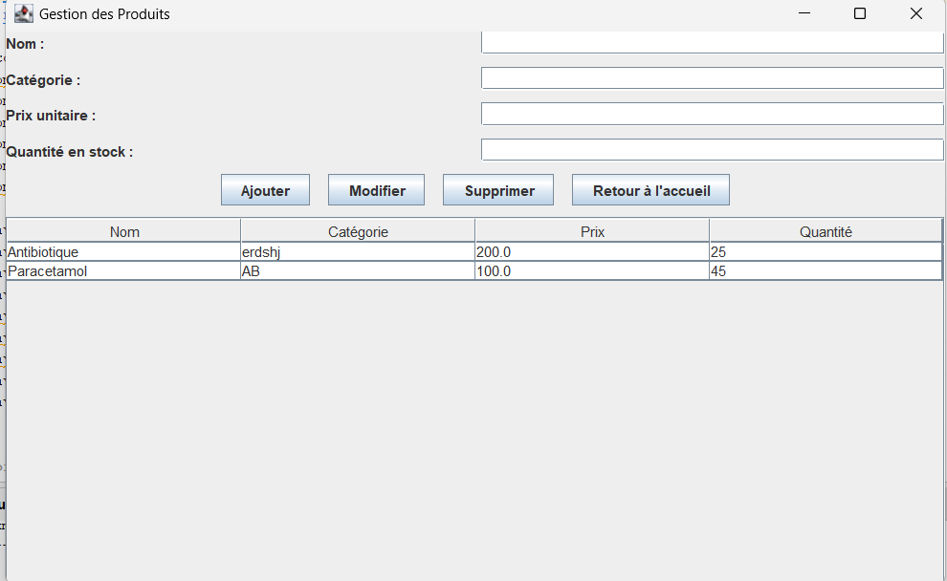
3. Produit
Il s’agit dans cette interface de renseigner les informations suivantes:
. Nom: nom du produit
. Catégorie : le type de catégorie du produit.
. Prix unitaire: le prix donné au produit(prix d’achat)
. Quantité voulue: la quantité contenue dans le stock

Slide 10
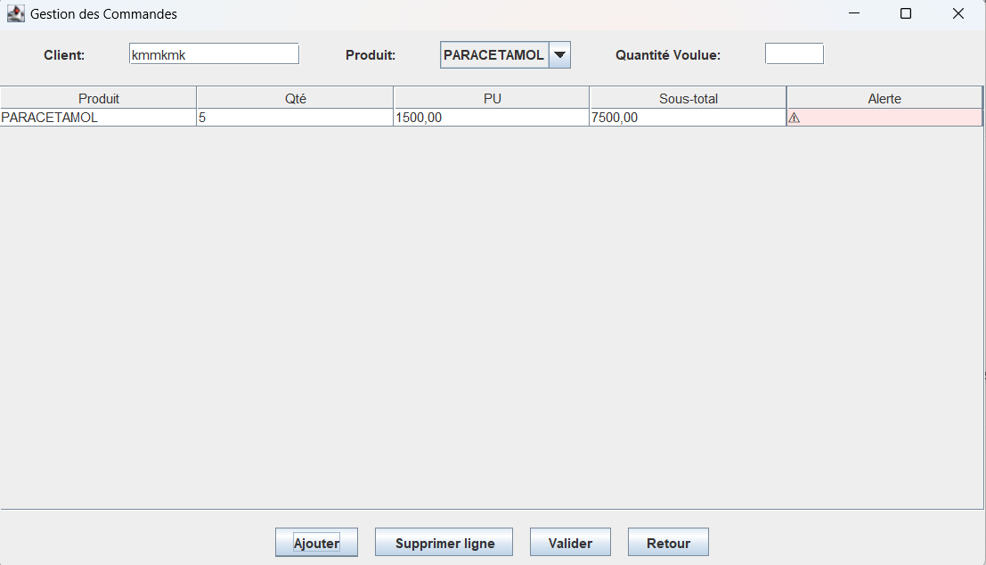
4. Commande
Il s’agit dans cette interface de renseigner les informations suivantes:
. Client: nom du client
. Produit :sélectionner le produit que vous désirez vendre.
. Quantité voulue: la quantité ou le nombre de produit qu’on souhaite vendre.

Slide 11
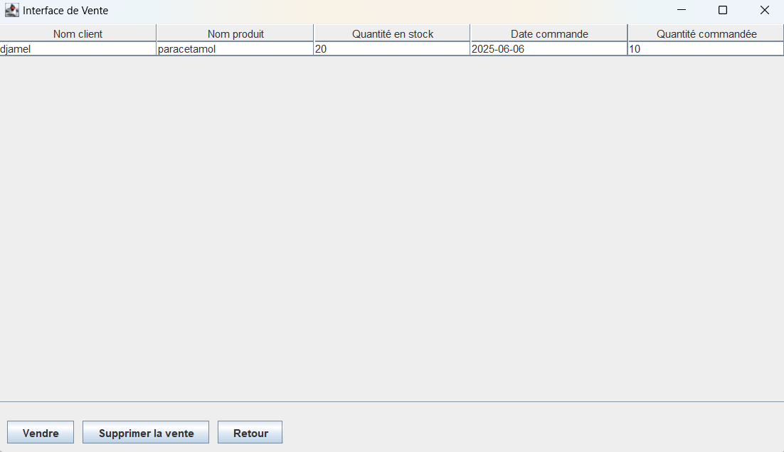
5. Vente
. Il s’agit de sélectionner juste le produit a vendre puis d’affecter la vente a l’aide du bouton ‘Vendre’,
. Il y a aussi la possibilité de supprimer la vente sélectionnée ce qui ramerait alors la quantité en stock a l’état initial ou l’on avait définit dans l’interface Produit

Slide 12
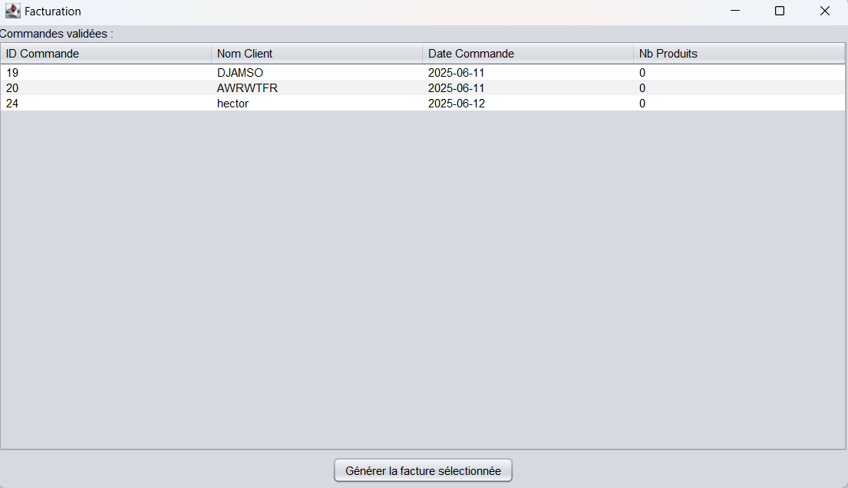
6. Facture
Apres avoir effectue la vente dans le module des ‘Vente’ cela crée un fichier texte contenant les informations notamment sur le client, le nom du produit, la quantité voulue, le prix unitaire et aussi le total a payer

Slide 13
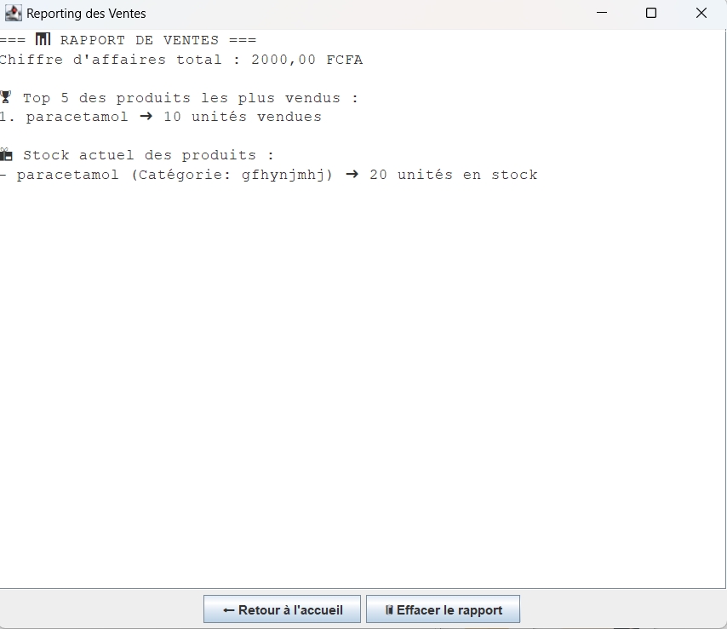
7. Report
Dans ce module , il y a l’affichage de:
. Chiffres d’affaires total
. Top 5 des produits les plus vendus
. Stock actuel des produits

Slide 14
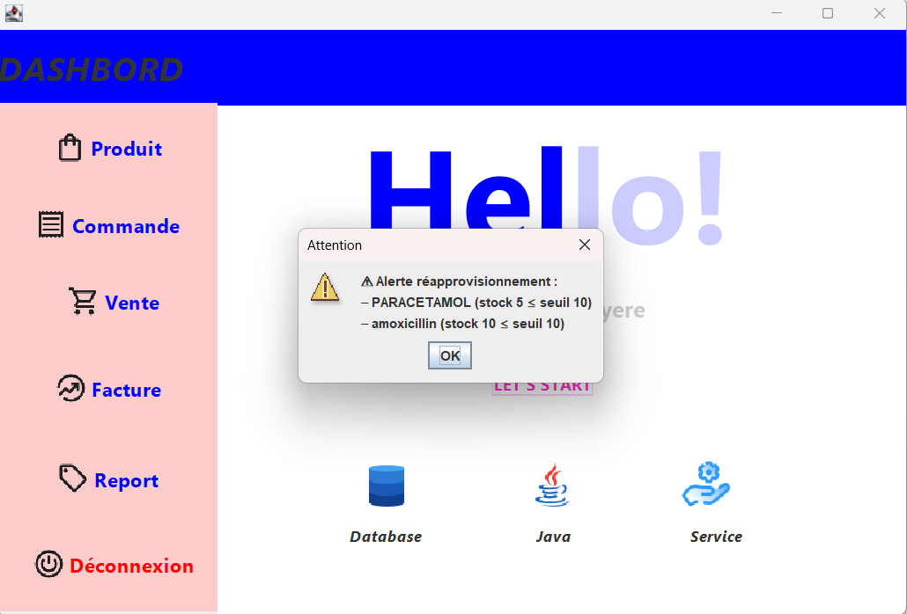
8. Alerte
Dans cette partie, nous avons décidé de fixer le seuil de réapprovisionnement a 10 et donc après vente du produit et génération de la facture si la quantité en stock est inferieure ou égale a 10 alors il y a un message d’alerte et des lors qu’on l’ on se réapprovisionne pas, il est impossible d’effectuer la vente sur le même produit.

Slide 15
C-BILAN & PERSPECTIVES
Points forts
. Séparation claire des responsabilités, transactions robustes, couverture de tests élevée.
. Facilité de navigation entre les différents modules
Améliorations possibles
. Interface graphique (Swing ou Java FX) avec plus d’ergonomie.
. API REST pour accès web/mobiles.
. Reporting graphique (camemberts, courbes).

Slide 16
CONCLUSION
Pour conclure, ce projet a permis de créer un outil fiable pour automatiser la gestion des stocks et des ventes, en s’appuyant sur une architecture en couches, des transactions JDBC et des tests unitaires rigoureux. Il offre une base solide, facilement maintenable et extensible, ouvrant la voie à une interface plus riche, à une API REST et à des rapports visuels à l’avenir.

Slide 17
THE END
MERCI
DE VOTRE
AIMABLE ATTENTION

